Slide 1
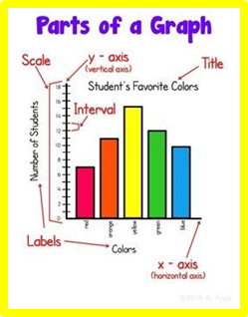
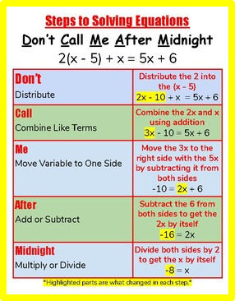
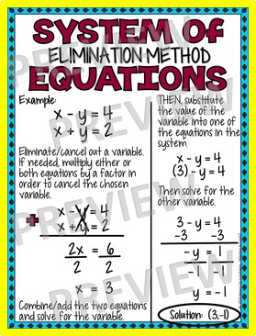
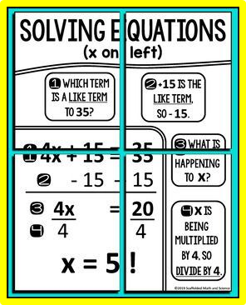
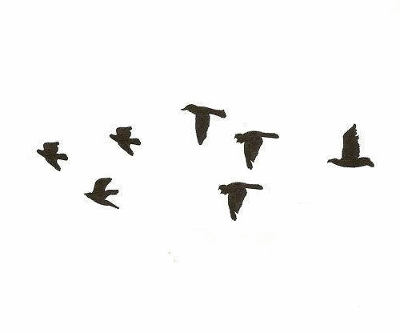
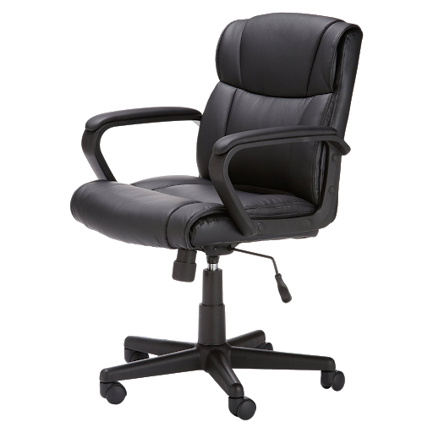
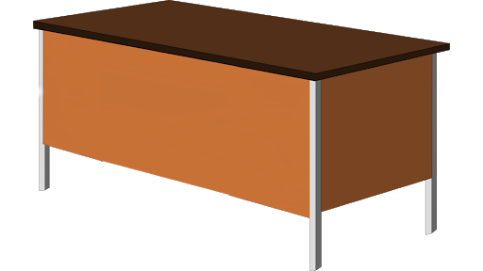
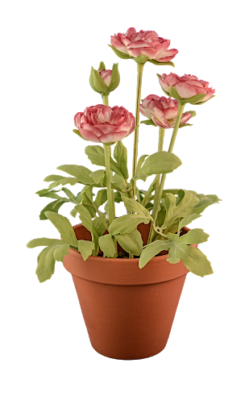
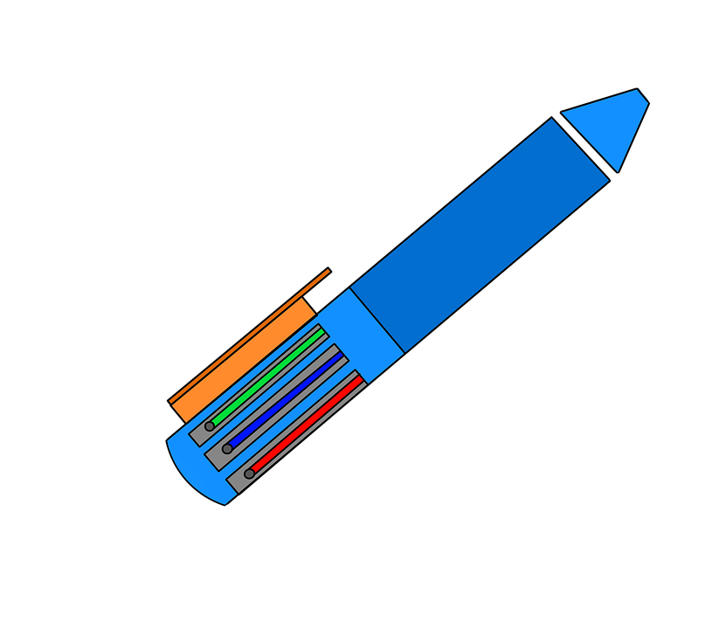
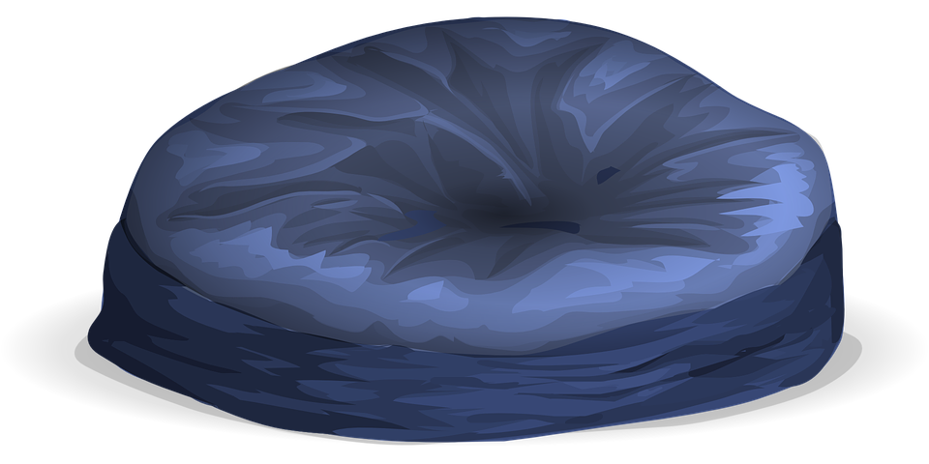
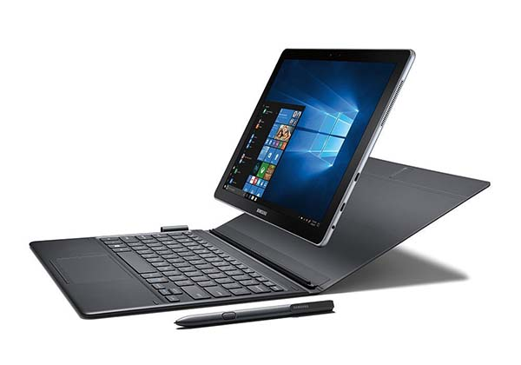
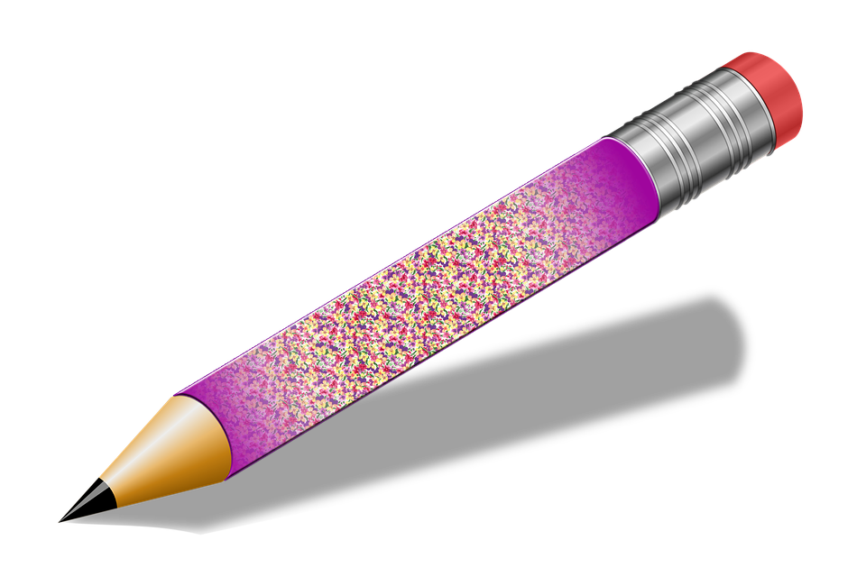
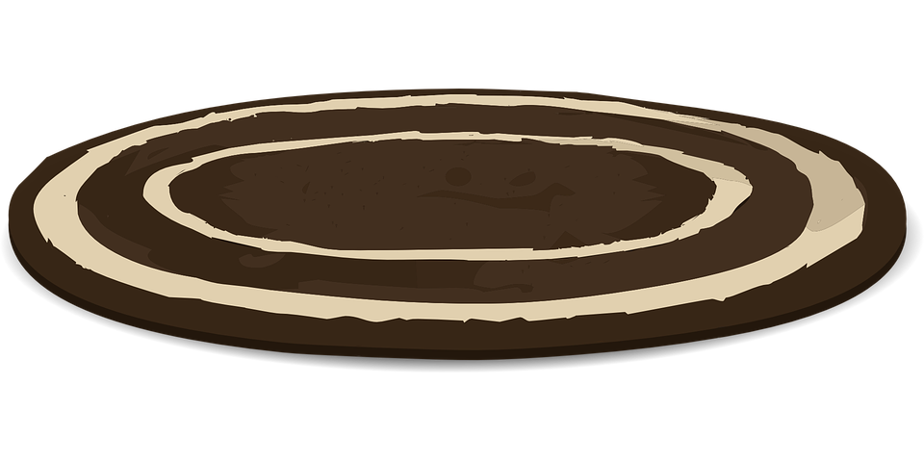
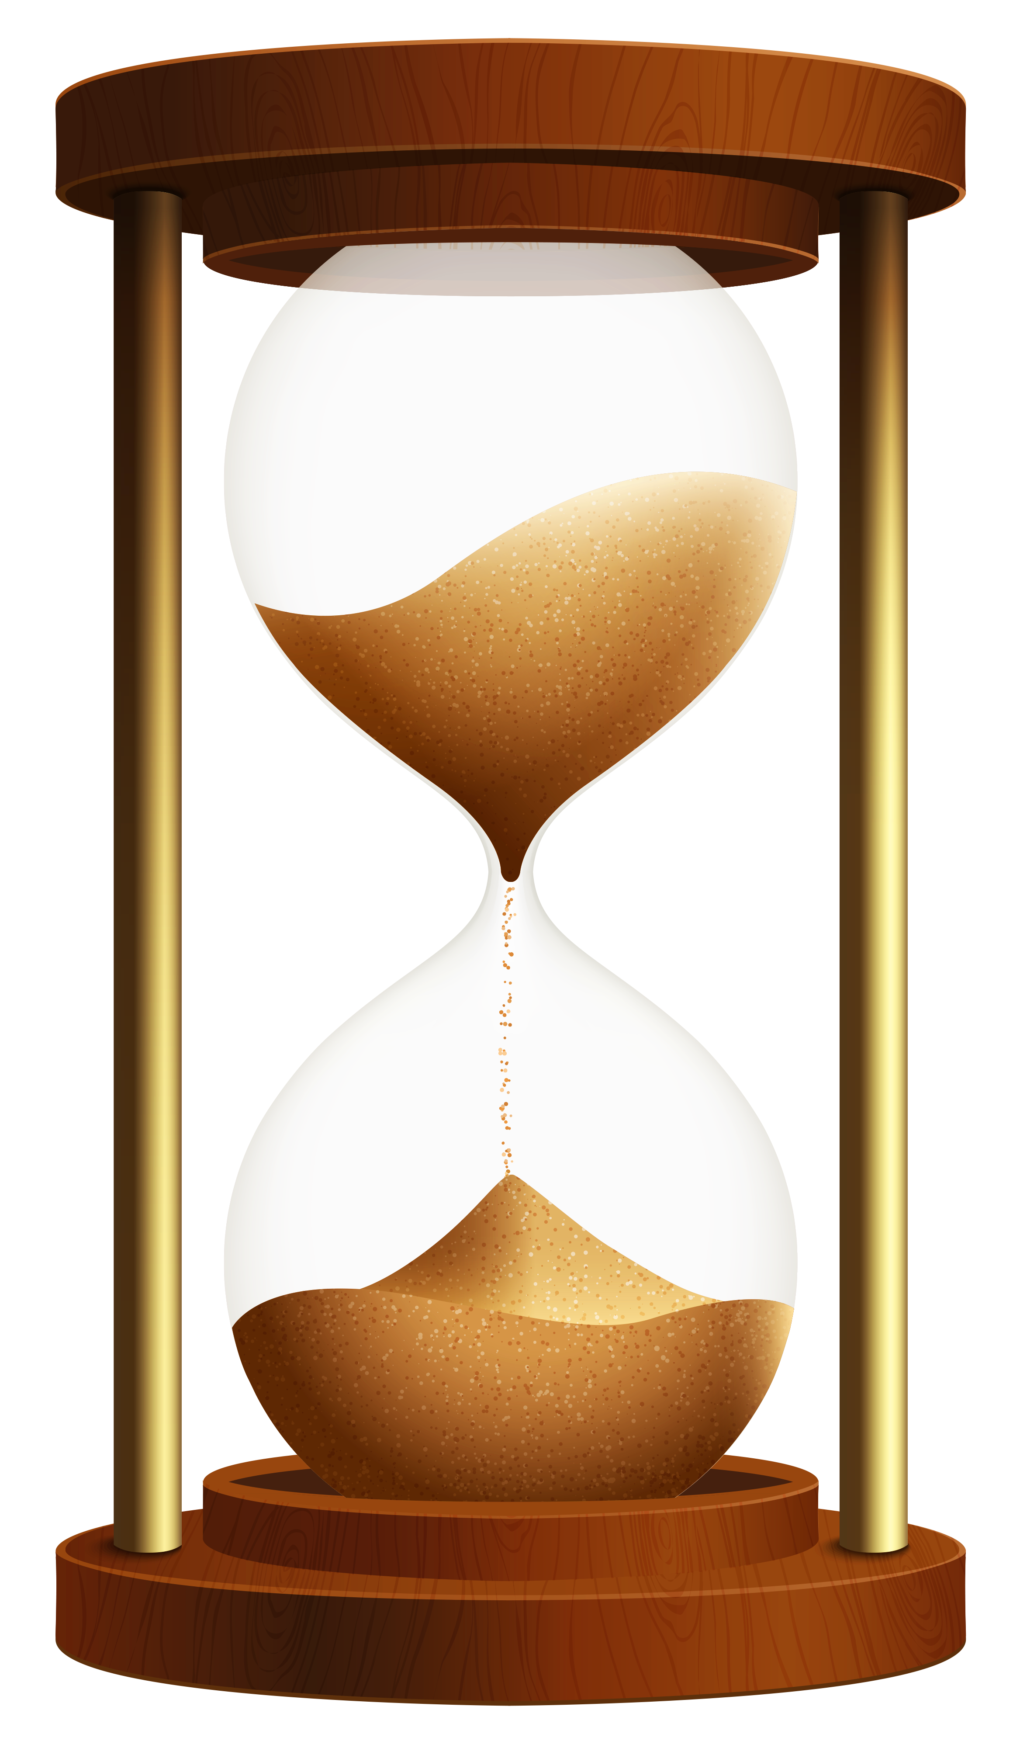
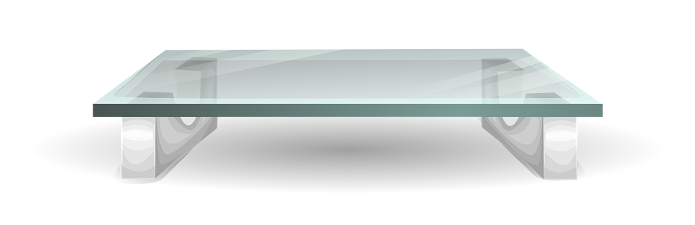
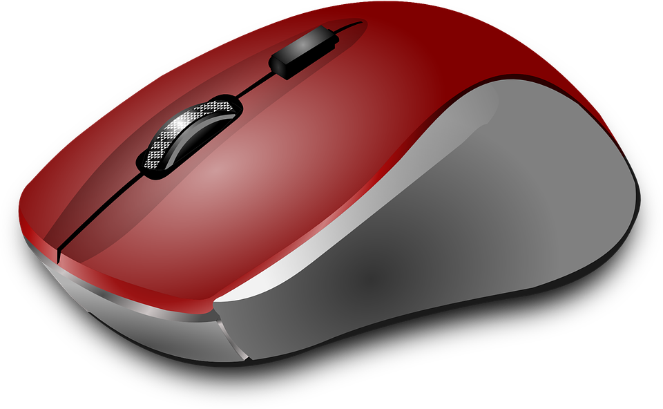
التاريخ / / ١٤٤هـ
رقم الصفحة :
١-٢
القوى والأسس
فكرة الدرس
أستعمل القوى والأسس

Slide 2
١-٢
القوى والأسس

Slide 3
بالضرب في ٢
صـ ١٧
استعد
٦
يوجد اثنان لكل دقيقة

Slide 4
حلل العدد ١٦ إلى عوامله الأوليه
مفهوم
٢
١٦
التهيئة
٢ × ٢ × ٢ × ٢ = ١٦
٢
٨
^{٤}_{٢}
نكتب
لاختصار ٢ × ٢ × ٢ × ٢
٢
٤
٢
٢
يسمى الأس أو القوة
١
^{٤}٢
حيث أن :
يسمى الأساس
١٦ = ^{٤}٢
أي أن :
تسمى الصيغة الأسية
تسمى الصيغة القياسية

Slide 5
مفهوم
اقرأ القوى التالية بعدة قراءات
مثال
القوة | القراءة الأولى | القراءة الثانية | القراءة الثالثة
^{٢}٧
^{٣}٥
^{٥}٨
^{٤}٦
^{٦}٩
^{٧}١٠
سبعة تربيع
سبعة أس ٢
القوة الثانية للعدد ٧
خمسة تكعيب
خمسة أس ٣
القوة الثالثة للعدد ٥
ثمانية أس ٥
القوة الخامسة للعدد ٨
ستة أس ٤
القوة الرابعة للعدد ٦
تسعة أس ٦
القوة السادسة للعدد ٩
عشرة أس ٧
القوة السابعة للعدد ١٠

Slide 6
أ-ب- جـ صـ ١٧
تحقق من فهمك
اكتب كل قوة فيما يلي كحاصل ضرب للعامل نفسه ^{٤}_{٦} ، ^{٣}_{١} ، ^{٥}_{٩}
تحقق من فهمك :
٦ × ٦ × ٦ × ٦
^{٤}_{٦} =
١ × ١ × ١
^{٣}_{١} =
٩ × ٩ × ٩ × ٩ × ٩
^{٥}_{٩} =
د-هـ وـ صـ ١٧
احسب قيمة كل مما يلي : ^{٢}_{١٠} ، ^{٣}_{٧} ، ^{٤}_{٥}
١٠٠
^{٢}١٠ =
٣٤٣
^{٣}٧ =
٦٢٥
^{٤}٥ =

Slide 7
صـ ١٨
تحقق من فهمك
اكتب حاصل الضرب بالصيغة الأسية : ١٢ × ١٢ × ١٢ × ١٢ × ١٢
تحقق من فهمك :
^{٥}_{١٢}
١٢ × ١٢ × ١٢ × ١٢ × ١٢ =
تأكد
١-٢-٣ صـ ١٨
اكتب كل قوة فيما يلي كحاصل ضرب العامل في نفسه : ^{٣}_{٩} ، ^{٤}_{٣} ، ^{٥}_{٨}
٩ × ٩ × ٩
^{٣}٩ =
٣ × ٣ × ٣ × ٣
^{٤}٣ =
٨ × ٨ × ٨ × ٨ × ٨
^{٥}٨ =

Slide 8
تحقق من فهمك صـ ١٤
تأكد :
احسب قيمة كل مما يلي : ^{٤}_{٢} ، ^{٢}_{٧} ، ^{٣}_{١٠}
١٦
^{٤٢} =
٤٩
^{٢٧} =
تأكد ٧صـ ١٨
١٠٠٠
^{٣١٠} =
يبلغ عدد سكان الوطن العربي ^{١٢}_{٥} شخصا تقريبا . اكتب هذا العدد بالصيغة القياسية
٢٤٤١٤٠٦٢٥
^{١٢}_{٥} =

Slide 9
٨-٩-١٠ صـ ١٨
تأكد
اكتب حاصل الضرب بالصيغة الأسية :
◙ ٥ × ٥ × ٥ × ٥ × ٥ × ٥ ◙ ١ × ١ × ١ × ١ ◙ ٤ × ٤ × ٤ × ٤ × ٤
تدرب :
^{٦}_{٥}
٥ × ٥ × ٥ × ٥ × ٥ × ٥ =
^{٤}_{١}
١ × ١ × ١ × ١ =
^{٥}_{٤}
٤ × ٤ × ٤ × ٤ × ٤ =
١١-١٢-١٣ صـ ١٩
تدرب
اكتب كل قوة فيما يلي كحاصل ضرب العامل في نفسه : ^{٥}_{١} ، ^{٣}_{٩} ، ^{٤}_{١٠}
١ × ١ × ١ × ١ × ١
^{٥}١ =
٩ × ٩ × ٩
^{٣}٩ =
١٠ × ١٠ × ١٠ × ١٠
^{٤}١٠ =

Slide 10
١٤-١٥-١٦- صـ١٩
تدرب
احسب قيمة كل مما يلي : ^{٦}_{٢} ، ^{٤}_{٧} ، ^{١٠}_{١} ، ^{١}_{١٠}
تدرب :
٦٤
^{٦}٢ =
٢٤٠١
^{٤}٧ =
١
^{١٠}١ =
١٠
^{١}١٠ =
١٨ صـ١٩
يعد قطار ماجليف في الصين أسرع قطار لنقل المسافرين في العالم ، إذ يبلغ متوسط سرعته ^{٥}_{٣} ميلا في الساعة . اكتب هذه السرعة بالصيغة القياسية .
٢٤٣ ميلا في الساعة
^{٥}٣ =

Slide 11
تدرب
٨-٩-١٠ صـ ١٩
اكتب حاصل الضرب بالصيغة الأسية :
◙ ٣ × ٣ × ٣ ◙ ١ × ١ × ١ × ١ × ١ × ١ × ١ × ١ ◙ ٦ × ٦ × ٦ × ٦ × ٦
تدرب :
^{٣}_{٣}
٣ × ٣ × ٣ =
^{٨}_{١}
١ × ١ × ١ × ١ × ١ × ١ × ١ × ١ =
^{٥}_{٦}
٦ × ٦ × ٦ × ٦ × ٦ =
احسب قيمة كل مما يأتي :
◙ القوة الرابعة للعدد ستة ◙ ٦ تكعيب ◙ تسعة تربيع
٢٤-٢٥ -٢٦ صـ ١٩
١٢٩٦
^{٤}_{٦} =
القوة الرابعة للعدد ستة =
٢١٦
^{٣}_{٦} =
٦ تكعيب =
٨١
^{٢}_{٩} =
تسعة تربيع =

Slide 12
تدرب
٢٧ صـ ١٩
تدرب :
اكتب ٥ × ٥ × ٥ × ٥ × ٤ × ٤ × ٤ بالصيغة الأسية .
^{٤}_{٥} × ^{٣}_{٤}
٥ × ٥ × ٥ × ٥ × ٤ × ٤ × ٤ =
٢٨ صـ ١٩
يستعمل الجيجابايت كوحدة لقياس سعة مخزن البيانات في الحاسوب . والجيجابايت الواحد يساوي ^{٣٠}_{٢} بايت من البيانات . استعمل الآلة الحاسبة لإيجاد ما يساويه ٢ جيجابايت بالصيغة الأسية .
٢١٤٧٤٨٣٦٤٨ بايت
٢ × ١٠٧٣٧٤١٨٢٤ =
_{٢} × ^{٣٠}_{٢} =

Slide 13
تدرب
تدرب ٢٩-٣٠-٣١ صـ ١٩
رتب القوى التالية من الأصغر إلى الأكبر :
◙ ^{٥}_{٦} ، ^{١٤}_{١} ، ^{١٠}_{٤} ، ^{٣}_{١٧}
◙ ^{٨}_{٢} ، ^{٢}_{١٥} ، ^{٣}_{٦} ، ^{٥}_{٣}
◙ ^{٣}_{٥} ، ^{٦}_{٤} ، ^{١١}_{٢} ، ^{٢}_{٧}
تدرب :
٧٧٧٦
^{٥}_{٦}=
١
^{١٤}_{١}=
١٠٤٨٥٧٦
^{١٠}_{٤}=
٤٩١٣
^{٣}_{١٧}=
ويكون الترتيب كالتالي : ^{١٤}_{١} ، ^{٣}_{١٧} ، ^{٥}_{٦} ، ^{١٠}_{٤}

Slide 14
تدرب
رتب القوى التالية من الأصغر إلى الأكبر :
◙ ^{٥}_{٦} ، ^{١٤}_{١} ، ^{١٠}_{٤} ، ^{٣}_{١٧}
◙ ^{٨}_{٢} ، ^{٢}_{١٥} ، ^{٣}_{٦} ، ^{٥}_{٣}
◙ ٣_{٥} ، ^{٦}_{٤} ، ^{١١}_{٢} ، ^{٢}_{٧}
تدرب ٣٠ صـ ١٩
تدرب :
٢٥٦
^{٨}٢=
٢٢٥
^{٢١٥}=
٢١٦
^{٣٦} =
٢٤٣
^{٥٣} =
ويكون الترتيب كالتالي : ^{٣}٦ ، ^{٢}١٥ ، ^{٥}٣ ، ^{٨}٢

Slide 15
تدرب
٣١ صـ ١٩
رتب القوى التالية من الأصغر إلى الأكبر :
◙ ^{٥}_{٦} ، ^{١٤}_{١} ، ^{١٠}_{٤} ، ^{٣}_{١٧}
◙ ^{٨}_{٢} ، ^{٢}_{١٥} ، ^{٣}_{٦} ، ^{٥}_{٣}
◙ ^{٣}_{٥} ، ^{٦}_{٤} ، ^{١١}_{٢} ، ^{٢}_{٧}
تدرب :
١٢٥
^{٣}٥=
٤٠٩٦
^{٦}_{٤} =
٢٠٤٨
^{١١}_{٢}=
٤٩
^{٢}_{٧} =
ويكون الترتيب كالتالي : ^{٢}٧ ، ^{٣}_{٥} ، ^{١١}_{٢} ، ^{٦}_{٤}

Slide 16
تدرب
تدرب ٣٢ صـ ١٩
اختر عددا يقع بين ١٠٠٠ ، ٢٠٠٠ يمكن التعبير عنه كقوة .
تدرب :
^{٣}_{١١}
١٣٣١ =
أو
^{٤}_{٦}
١٢٩٦ =
أو
^{١٠}_{٢}
١٠٢٤ =
اكتب قوتين مختلفتين لها القيمة نفسها .
٦٤
^{٦}_{٢} =
٨١
^{٤}_{٣} =
١٦
_{٤}^{٢} =
٦٤
^{٢}_{٨} =
أو
٨١
^{٢}_{٩} =
أو
١٦
_{٢}^{٤} =
^{٢}_{٨}
=
^{٦}_{٢}
^{٢}_{٩}
=
^{٤}_{٣}
^{٢}_{٤}
=
^{٤}_{٢}

Slide 17
مهارات تفكير عليا
٣٤ صـ ٢٠
حدد العدد الذي يختلف عن الأعداد الثلاثة الأخرى ووضح ذلك .
تدرب :
١٠٠٠
٥٧٦
٣٦١
١٢١
^{٢}١١
١٢١ =
^{٢}_{١٩}
٣٦١ =
^{٢}٢٤
٥٧٦ =
^{٣}١٠
١٠٠٠ =
١٠٠٠
العدد الذي يختلف عن الأعداد الثلاثة الأخرى هو العدد :

Slide 18
مهارات تفكير عليا
تدرب ٣٥ صـ ١٩
حلل النمط العددي المجاور . ما قيمة ^{٠}٢ ؟ لماذا ؟ استنتج قيمة _{٢}^{-١} .
تدرب :
١٦
^{٤}٢=
÷ ٢
٨
^{٣}٢=
÷ ٢
٤
^{٢}٢=
÷ ٢
٢
^{١}_{٢}=
÷ ٢
١
^{٠}_{٢}=
÷ ٢
١
٢
٢^{-١}=

